Slide 1
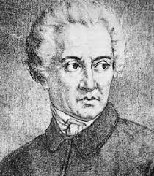
ΔΙΟΝΥΣΙΟΣ ΣΟΛΩΜΟΣ (1798-1857), «Ελεύθεροι Πολιορκημένοι»
http://ebooks.edu.gr/ebooks/v/html/8547/2218/Keimena-Neoellinikis-Logotechnias_G-Gymnasiou_html-empl/index05_02.html

Slide 2
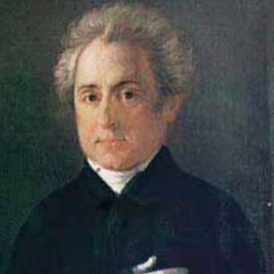
Λεπτομέρεια από την προσωπογραφία του Διονυσίου Σολωμού, έργο αγνώστου ή του Προσαλέντη (1856;).
Βρίσκεται στο Μουσείο Σολωμού και Επιφανών Ζακυνθίων

Slide 3
http://ebooks.edu.gr/ebooks/v/html/8547/2218/Keimena-Neoellinikis-Logotechnias_G-Gymnasiou_html-empl/index05_02.html
Διονύσιος Σολωμός. Για τη ζωή και το έργο του
[πηγή: Ανεμόσκαλα (Ψηφίδες για την ελληνική γλώσσα)]
http://ebooks.edu.gr/ebooks/v/html/8547/2218/Keimena-Neoellinikis-Logotechnias_G-Gymnasiou_html-empl/index05_02.html
Διονύσιος Σολωμός
[πηγή: Πρόσωπα και θέματα της Νεοελληνικής Λογοτεχνίας (Ψηφίδες για την ελληνική γλώσσα)]

Slide 4
http://photodentro.edu.gr/lor/r/8521/3983?locale=el
ΔΙΑΔΙΚΤΥΑΚΕΣ ΠΗΓΕΣ ΓΙΑ ΤΗ ΖΩΗ ΚΑΙ ΤΟ ΕΡΓΟ ΤΟΥ Δ. ΣΟΛΩΜΟΥ
ΦΩΤΟΔΕΝΤΡΟ

Slide 5
ΦΩΤΟΔΕΝΤΡΟ
Αναλυτικη παρουσιαση
της ζωής και του έργου του Διονυσίου Σολωμού μπορείτε να διαβάσετε στην αντίστοιχη σελίδα του διαδικτυακού τόπου του Μουσείου Σολωμού και Επιφανών Ζακυνθίων. Από τον ίδιο ιστοχώρο μπορείτε να περιηγηθείτε στην Αίθουσα Σολωμού, όπου εκτίθενται οικογενειακά κειμήλια της οικογένειας Σολωμού και προσωπογραφίες του ποιητή. Περισσότερες προσωπογραφίες και ψηφιακά τεκμήρια για τον ποιητή μπορείτε να αναζητήσετε στην ιστοσελίδα openarchives.
Για τη ζωή και το έργο του ποιητή παρακολουθήστε τα ντοκιμαντέρ D. Solomos. Ο ποιητής της Επανάστασης και Ο Σολωμός των Ελλήνων από το Ψηφιακό Αρχείο της ΕΡΤ. Το πρώτο αποτελεί μια δραματοποιημένη παρουσίαση της ζωής του ποιητή με ιδιαίτερη αναφορά στις σπουδές που ακολούθησε στην Ιταλία, καθώς και στις επιδράσεις που δέχτηκε και που συνέβαλαν στη διαμόρφωση της προσωπικότητάς του. Στο δεύτερο σημαντικοί μελετητές του έργου του συζητούν για τη διαχρονικότητα της ποίησής του, καταδεικνύουν την οικουμενικότητά της και απαντούν στο ερώτημα γιατί αναδείχθηκε εθνικός ποιητής. Στη σύνθεση του εκτενούς ποιήματος Ύμνος εις την Ελευθερίαν (από τα ελάχιστα που ολοκλήρωσε και δημοσίευσε όσο ζούσε ο ποιητής) και τη μελοποίησή του από τον Νικόλαο Μάντζαρο είναι αφιερωμένη και μια άλλη εκπομπή της ΕΡΤ με τίτλο Ύμνος εις την Ελευθερία. Διονύσιος Σολωμός – Νικόλαος Μάντζαρος.
Μπορείτε, τέλος, να ξεφυλλίσετε το αφιέρωμα του λογοτεχνικού περιοδικού Το Δέντρο για τον ποιητή και το έργο του, καθώς και δύο παλαιότερα αφιερώματα του περιοδικού Νέα Εστία: τχ. 731 (Χριστούγεννα 1957) και τχ. 1235 (Χριστούγεννα 1978).

Slide 6
ΚΑΝΤΑΤΑ ΕΛΕΥΘΕΡΙΑΣ Το έργο του Χρήστου Λεοντή ΚΑΝΤΑΤΑ ΕΛΕΥΘΕΡΙΑΣ, χρησιμοποιώντας τη γλώσσα της μουσικής και χαρακτηριστικά δείγματα του λόγου του Ρήγα, του Σολωμού και του Μακρυγιάννη, συνθέτει σε μορφή τριπτύχου τις ιδέες του και αναδεικνύει τα στοιχεία που προδίδουν σε αυτές ενότητα και συνοχή, παρά τις εγγενείς τους διαφορές και τα διαφορετικά ιστορικά συμφραζόμενα που απηχούν. Πρόκειται ακριβώς για τα στοιχεία εκείνα, που συγκροτούν τη βάση του οικοδομήματος της δημοκρατικής πολιτικής παράδοσης του Ελληνισμού.
http://ebooks.edu.gr/ebooks/v/html/8547/2218/Keimena-Neoellinikis-Logotechnias_G-Gymnasiou_html-empl/index05_02.html
ΣΧΕΔΙΑΣΜΑΤΑ
Δ. Σολωμός, «Ελεύθεροι Πολιορκημένοι»
[Κείμενα Νεοελληνικής Λογοτεχνίας Α΄ Λυκείου]
http://ebooks.edu.gr/ebooks/v/html/8547/2218/Keimena-Neoellinikis-Logotechnias_G-Gymnasiou_html-empl/index05_02.html
Καντάτα Ελευθερίας (μελοποιημένα αποσπάσματα)
[πηγή: Βουλή των Ελλήνων]

Slide 7
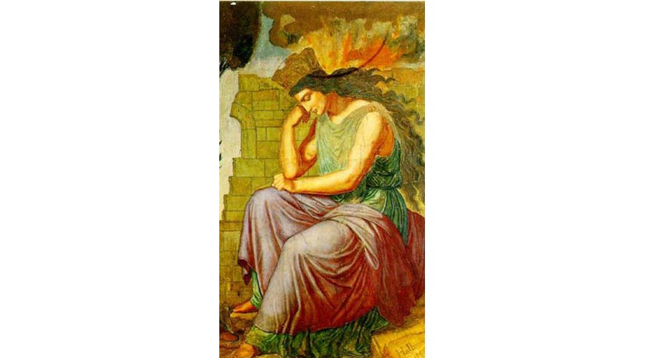
Προσωποποίηση του Μεσολογγίου, Λούντβιχ φον Σβαντχάλερ,
αιθ. Ελ. Βενιζέλος, Βουλή των Ελλήνων, τοιχογραφία

Slide 8
Ιστορικό πλαίσιο
Απο τον Απρίλιο του 1825 μέχρι τον Απρίλιο του 1826 οι Τούρκοι πολιορκούσαν το Μεσολόγγι.
Οι μεσολογγίτες καταφέρνουν να αντέξουν για έναν ολόκληρο χρόνο για να υπερασπιστούν την πόλη και την ελευθερία τους.
Στο τέλος, αποφασίζουν να κάνουν ηρωική έξοδο.
Χιλιάδες Έλληνες σφαγιάστηκαν και μόνο πολύ λίγοι κατάφεραν να σωθούν.
Η Έξοδος του Μεσολογγίου έγινε σύμβολο της ελληνικής επανάστασης σε όλη την Ευρώπη.

Slide 10
https://video.link/w/YeB1b
Η λαϊκή λειτουργία του Γιάννη Μαρκόπουλου Ελεύθεροι Πολιορκημένοι, βασισμένη στο έργο του Εθνικού μας ποιητή Διονυσίου Σολωμού.
Τραγουδούν:
Χαράλαμπος Γαργανουράκης,
Ηλίας Κλωναρίδης,
Βασιλική Λαβίνα.
Αφηγείται η ηθοποιός Νίκη Τριανταφυλλίδη.
Συμμετέχει το Χορωδιακό Εργαστήρι Νέων Καλλιτεχνών.
Προλογίζει ο Γιάννης Μαρκόπουλος 00:58
ΣΤΟΧΑΣΜΟΣ - ΕΙΣΑΓΩΓΗ 02:34
ΜΗΤΕΡΑ ΜΕΓΑΛΟΨΥΧΗ 03:56
ΤΟ ΧΑΡΑΜΑ 10:01
ΑΚΡΑ ΤΟΥ ΤΑΦΟΥ ΣΙΩΠΗ 13:30
ΑΛΛ' ΗΛΙΟΣ ΑΛΛ' ΑΟΡΑΤΟΣ 17:20 - 18:00
Η ΘΕΛΗΣΗ ΜΟΥ ΒΡΑΧΟΣ 22:06
ΠΕΙΡΑΣΜΟΣ 25:37
ΟΙ ΓΥΝΑΙΚΕΣ... 32:58
ΟΠΟΥ Ν' ΕΡΜΙΑ ΚΑΙ ΣΚΟΤΕΙΝΙΑ 37:04
ΒΑΡΩΝΤΑΣ ΓΥΡΟΥ ΟΛΟΓΥΡΑ 40:38
ΜΙΑ ΦΟΥΧΤΑ ΧΩΜΑ (ΕΠΑΨΑΝ ΤΑ ΦΙΛΙΑ ΣΤΗ ΓΗ) 43:54
ΑΡΑΠΙΑΣ ΑΤΙ... 49:51 - 50:28
ΕΞΟΔΟΣ - ΔΡΟΜΟ ΝΑ ΣΧΙΣΟΥΝ ΤΑ ΣΠΑΘΙΑ 58:58

Slide 11
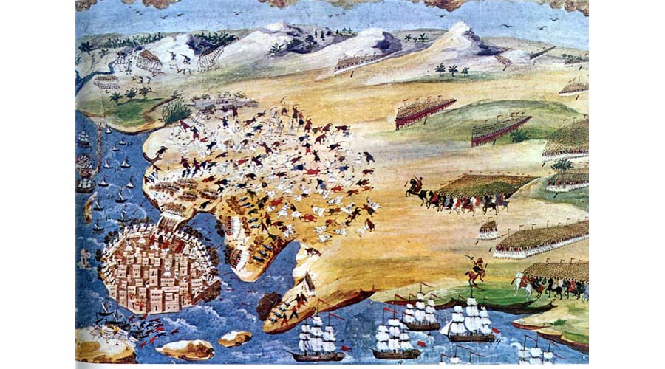
Πολιορκία Μεσολογγίου
(διάβασε τα γεγονότα στο σχολικό βιβλίο της Ιστορίας,
δες πλούσιο εικονογραφικό υλικό )
http://users.sch.gr/ipap/Ellinikos_Politismos/Istoria_c/c-02-08.htm#messologgi
ΚΕΦΑΛΑΙΟ ΔΕΥΤΕΡΟ Η ΕΛΛΗΝΙΚΗ ΕΠΑΝΑΣΤΑΣΗ ΤΟY 1821 ΣΤΟ ΠΛΑΙΣΙΟ ΤΗΣ ΑΝΑΔYΣΗΣ ΤΩΝ ΕΘΝΙΚΩΝ ΙΔΕΩΝ ΚΑΙ ΤΟY ΦΙΛΕΛΕYΘΕΡΙΣΜΟY ΣΤΗΝ ΕYΡΩΠΗ
ΕΝΟΤΗΤΑ 8. Η εξέλιξη της ελληνικής επανάστασης (1821-1827)
Πολιορκίες του Μεσολογγίου, Ζωγράφος Δ.

Slide 12
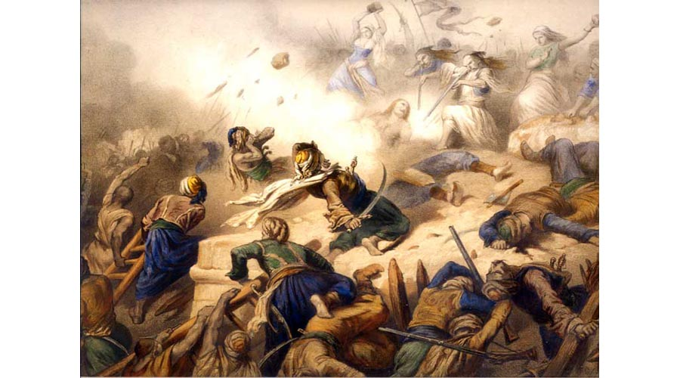
Μεσολόγγι, Απόκρουση επίθεσης

Slide 13
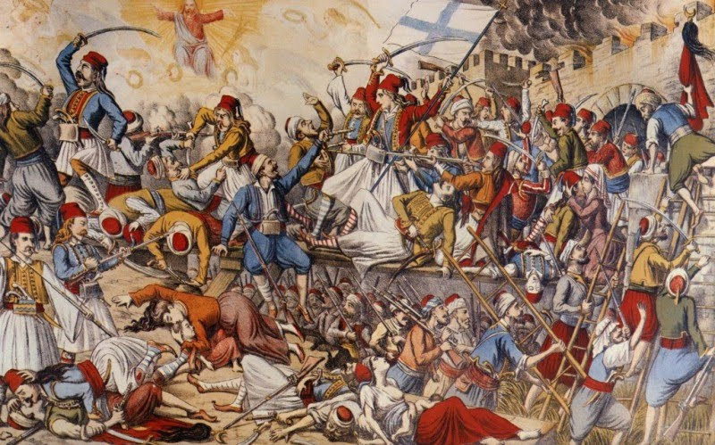
Το πολιορκημένο Μεσολόγγι

Slide 14
https://www.youtube.com/watch?v=1waTI9-T7DQ
Οι ελεύθεροι πολιορκημένοι του Μεσολογγίου που άλλαξαν την πορεία της ελληνικής Επανάστασης και συγκλόνισαν την ευρωπαϊκή κοινή γνώμη στη
«Μηχανή του Χρόνου» με Χρίστο Βασιλόπουλο.
https://video.link/w/IvB1b
Άκρα του τάφου σιωπή - Νίκος Ξυλούρης
Ελεύθεροι Πολιορκημένοι, Διονύσιος Σολωμός, Γιάννης Μαρκόπουλος
https://video.link/w/NwB1b
ΕΛΕΥΘΕΡΟΙ ΠΟΛΙΟΡΚΗΜΕΝΟΙ - Ο ΠΕΙΡΑΣΜΟΣ * Γ. ΜΑΡΚΟΠΟΥΛΟΣ

Slide 15
http://ebooks.edu.gr/ebooks/v/html/8547/2330/Istoria-Neoellinikis-Logotechnias_A-B-G-Gymnasiou_html-apli/index_05_02.html
Η Επτανησιακή Σχολή, Ο Διονύσιος Σολωμός, ΙΣΤΟΡΙΑ ΝΕΟΕΛΛΗΝΙΚΗΣ ΛΟΓΟΤΕΧΝΙΑΣ
ΕΝΟΤΗΤΑ 5: Η Νεοελληνική Λογοτεχνία μετά τον Αγώνα και μέχρι τη Γενιά του 1880
ΕΛΛΗΝΙΚΟΣ ΠΟΛΙΤΙΣΜΟΣ

Slide 16
Ιστορία της Νεοελληνικής Λογοτεχνίας (σχολικό βιβλίο) (Κεφάλαιο 5, ενότητα 2)
1/ Τι ήταν ο Ρομαντισμός; Δώστε τα βασικά χαρακτηριστικά του.
________________________________________________________________________________________________________________________________________________________________________________________________________________________________________________________________________________________________________________________________________________
2/ Συμπληρώστε τα κενά:
Γενάρχης της Επτανησιακής Σχολής είναι ο εθνικός μας ποιητής _______________________. Οι ποιητές που προετοίμασαν το δρόμο του και έζησαν πριν από αυτόν, στην εποχή του Διαφωτισμού, ονομάστηκαν,_______________________ (Αντώνιος Μαρτελάος, Νικόλαος Κουτούζης). Μια δεύτερη κατηγορία αποτελούν οι __________________ ποιητές που είναι σύγχρονοι ή μεταγενέστεροι από το Σολωμό και υιοθέτησαν το πρότυπό του. Οι ποιητές αυτοί αποτελούν την κυρίως Επτανησιακή Σχολή (Αντώνιος Μάτεσις, Γεώργιος Τερτσέτης, Ιούλιος Τυπάλδος, Ιάκωβος Πολυλάς, Γεράσιμος Μαρκοράς, Γεώργιος Καλοσγούρος, Λορέντζος Μαβίλης). Τέλος μια τρίτη κατηγορία είναι οι __________________________, λογοτέχνες δηλαδή οι οποίοι, αν και είναι Επτανήσιοι και ανήκουν στην ίδια εποχή, βρίσκονται έξω από την επίδραση του Σολωμού (Ανδρέας Κάλβος, Αριστοτέλης Βαλαωρίτης).

Slide 17
Ο Διονύσιος Σολωμός (1798-1857) γεννήθηκε στη ____________ και πέθανε στην _____________, όπου είχε στο μεταξύ μετοικήσει. Η γέννησή του συμπίπτει χρονικά με το θάνατο του _____________ στο Βελιγράδι, όπως παρατήρησε ο Κωστής Παλαμάς προλογίζοντας τα Άπαντα του Σολωμού (1901).
Ο Ρήγας αγωνίστηκε, μαρτύρησε και άνοιξε το δρόμο για την ελευθερία.
Ο Σολωμός ύμνησε την ___________, το _____________, τα _____________________________ και τις __________ των Ελλήνων στη διάρκεια του _____________________ αγώνα.
Η ποίηση του Σολωμού επικεντρώθηκε στα μεγάλα θέματα που απασχόλησαν φιλοσόφους και ποιητές μέσα στους αιώνες: ______________________________________________________.
Στα ποιήματά του η ελευθερία θριαμβεύει ενάντια στη φύση και η θρησκεία ενάντια στο θάνατο. Στην ποίησή του συνδέονται ο θάνατος με τον έρωτα, ο οποίος στη σολωμική ποίηση είναι πάντα αγνός.
Ο Σολωμός ήταν ο πρώτος που ανέδειξε τη _________________________ ως μοναδική για την έμμετρη δημιουργία.

Slide 18
3/ Η ζωή του
Μετά το θάνατο του πατέρα του, ο Σολωμός θα μεταβεί στην ___________, όπου κατ’ αρχάς θα φοιτήσει στο Λύκειο της ____________ και έπειτα θα σπουδάσει νομικά στο Πανεπιστήμιο της ___________.
Στη Ζάκυνθο θα επιστρέψει το 1818 και από το 1828 θα εγκατασταθεί μόνιμα στην Κέρκυρα.
Η ποιητική δημιουργία του Σολωμού κατανέμεται σε δύο περιόδους: τη ___________, από την επιστροφή στο νησί του μέχρι το 1828, και την _____________,
που περιλαμβάνει την ώριμη δημιουργία του και τελειώνει με το θάνατό του στην πρωτεύουσα των Ιονίων νήσων.
Η ημερομηνία θανάτου του (9 Φεβρουαρίου) έχει οριστεί ως η Παγκόσμια Ημέρα Ελληνικής Γλώσσας.

Slide 19
3/ Πού γνώρισε τον ρομαντισμό ο Σολωμός;
_____________________________________________________________________________________________________________________________________________
4/ Τι τον βοήθησε να αποκαταστήσει τη σχέση του με τη μητρική του γλώσσα;
____________________________________________________________________________________________________________________________________________________________________________________________________________________________________________________________________
Ο Σολωμός μελέτησε σε βάθος τη δημοτική ποίηση και χρησιμοποίησε την εικονοπλαστική της στη δική του ποίηση. Επιπλέον τα μεγαλύτερα έργα του είναι γραμμένα σε δεκαπεντασύλλαβο, ένα δεκαπεντασύλλαβο που από τεχνική άποψη ο Σολωμός τον έφτασε στην τελειότητα.
Πήτερ Μάκριτζ
5/ Πότε άρχισε να γράφει στη μητρική του γλώσσα; Ποια προσωπικότητα τον επηρέασε;

Slide 20
6/ Συμπληρώστε τα κενά:
Το έργο όμως της ζωής του Σολωμού ήταν οι ______________________, το μεγάλο ___________ ποίημα που το επεξεργάστηκε σε τρία διαφορετικά σχεδιάσματα (το πρώτο σχεδίασμα είχε ήδη συντεθεί γύρω στο 1830).
Ο ποιητής εμπνεύστηκε το έργο αυτό από τη δεύτερη πολιορκία της «Ιεράς πόλεως» του_____________.
Χρονικά αναφέρεται στις τελευταίες δεκαπέντε ημέρες της πολιορκίας και συγκεκριμένα από τη μάχη της Κλείσοβας μέχρι την ηρωική Έξοδο, όταν οι υπερασπιστές της πόλης, κατανικώντας όλες τις ανθρώπινες αδυναμίες και περιφρονώντας τις χαρές της ζωής αποφασίζουν την _____________________ την παραμονή των __________ του 1826.
Ο Σολωμός δε θέλησε ποτέ να επισκεφθεί την _______________. Οι Έλληνες που αποχαιρετούσαν τον εθνικό ποιητή του Ύμνου εις την Ελευθερίαν δε γνώριζαν την ποίηση των ώριμων χρόνων του.
Στο έργο του Σολωμού θαυμάζουμε το _________________, την ______________ των ποιητικών ____________, την εξύψωση της ________________________ και ιδιαίτερα την ________________________________________.
Σταθερός στόχος του ποιητή ήταν να έχει η ποίησή του τις ρίζες της στην _________ και τη _____________, που εκείνη δημιούργησε.

Slide 21
ΕΙΣΑΓΩΓΙΚΑ
Ο Σολωμός έγραψε το Β΄ Σχεδίασμα των «Ελεύθερων Πολιορκημένων» του στην Κέρκυρα στα χρόνια μεταξύ 1833 – 1844.
Το σχεδίασμα αυτό αποτελείται από εξήντα ένα (61) συνολικά αποσπάσματα,
γραμμένα σε δεκαπεντασύλλαβο (15σύλλαβο) στίχο και
ζευγαρωτή ομοιοκαταληξία.

Slide 22
Το ύφος
είναι περισσότερο αφηγηματικό, παραστατικό, λυρικό.
τα πεζά που υπάρχουν στα αποσπάσματα,
τόσο του Β΄ Σχεδιάσματος όσο και του Γ΄ Σχεδιάσματος,
είναι σχέδια του Σολωμού στα ιταλικά,
τα οποία μεταφράστηκαν και εντάχθηκαν στο κείμενο από τον Ιάκωβο Πολυλά.
Υπάρχουν και κάποια άλλα πεζά κείμενα, τα οποία έγραψε ο Πολυλάς για να βοηθήσει στην κατανόηση του κάθε αποσπάσματος.

Slide 23
Γλώσσα
Απλή δημοτική
Χρήση ιδιωματικών λέξεων
Πλούσια σε σχήματα λόγου

Slide 24
Το θέμα των «Ελεύθερων Πολιορκημένων»
είναι ο ηρωικός αγώνας των Μεσολογγιτών κατά τη δεύτερη πολιορκία του Μεσολογγίου (1825-1826).
Η αριθμητική και στρατιωτική υπεροχή των Τούρκων,
οι συχνές επιθέσεις καθώς και
η έλλειψη τροφίμων ανάγκασαν τους αγωνιστές του Μεσολογγίου
να πραγματοποιήσουν την ηρωική έξοδο το βράδυ της 10ης προς την 11η Απριλίου 1826, την Κυριακή των Βαΐων.
Ο Σολωμός εμπνεόμενος από το ιστορικό αυτό γεγονός
ανάγεται στον αγώνα του ανθρώπου
για την ηθική, την εσωτερική του ελευθερία.

Slide 25
ΔΟΜΗ
Το κάθε απόσπασμα αποτελεί καιμια ιδιαίτερη ενότητα.
Απόσπασμα 1
Η πείνα και η στέρηση έχουν εξασθενήσει σωματικά τους πολιορκημένους.
Απόσπασμα 2
Η ομορφιά της φύσης την άνοιξη μεγαλώνει την αγάπη για τη ζωή.

Slide 26
Να σημειώσετε πάνω στο κείμενο του βιβλίου σας τα ε κ φ ρ α σ τ ι κ ά μέσα:
Εικόνες (ηχητικές και οπτικές)
ο κάμπος με τη νεκρική σιωπή, το πουλί που λαλεί και τρώει, η μάνα με τους μαύρους κύκλους στα μάτια, ο Σουλιώτης που κλαίει και μιλάει στο τουφέκι του.
Ο διάλογος του Σουλιώτη με το τουφέκι του (προσωποποίηση)
Η μεταφορά του τάφου, βασιλεύει, σκοτεινό
Παρήχηση του λ και του ρ: λαλεί πουλί, παίρνει σπυρί
Επανάληψη τα μάτια….στα μάτια
Χρήση επιθετικών προσδιορισμών
άκρα σιωπή, Σουλιώτης ο καλός,
τουφέκι σκοτεινό, αλλά και
ελεύθεροι πολιορκημένοι (αντιφατικός)
Αντιθέσεις
α) Ο α΄ με τον β΄ στίχο,
δηλ. η απόλυτη, νεκρική σιωπή και ακινησία με τη κίνηση, τη δράση και την ύπαρξη εμψύχων.
β) το α΄ ημιστίχιο του β΄ στίχου, με το β΄ ημιστίχιο:
το πουλάκι έχει να φάει εν αντιθέσει με τον άνθρωπο, ένα όν ανώτερο.
γ) Η εικόνα του καλού Σουλιώτη
έρχεται σε αντίθεση με την αναμενόμενη εικόνα του γενναίου πολεμιστή.
δ)μπορούμε να αναφέρουμε και τον τίτλο του αποσπάσματος
Ελεύθεροι (εσωτερικά) αλλά
Πολιορκημένοι ( από τον φυσικό εχθρό και τον πόθο για τη ζωή που οργιάζει έξω)

Slide 27
Εικόνες
Μέσα από τις εικόνες ο ποιητής θέλει να αποτυπώσει την ομορφιά της φύσης την εποχή της άνοιξης.
Οι εικόνες παρουσιάζονται κλιμακωτά ως εξής:
Η εικόνα των προβάτων - είναι μια ευρύτατη εικόνα που περιλαμβάνει απο τη γη, τη θάλασσα και τον ουρανό.
Η εικόνα της πεταλούδας - είναι πιο περιορισμένη εκόνα καθώς περιλαμβάνει μόνο την πεταλούδα και τη λιμνη.
Η εικόνα του σκουληκιού - είναι ακόμη περισσότερο περιορισμένη καθώς περιέχει μόνο το σκουλήκι.
Η εικόνα της πέτρας και του χορταριού - είναι η πιο περιορισμένη από όλες καθώς της λείπει κάθε στοιχείο ζωής.

Slide 28
Αντιθέσεις
Η μάνα που συμβολίζει τη ζωή και την εξασφάλιση της τροφής για τα παιδιά της, ζηλεύει το πουλί.
Ο Σουλιώτης που συμβολίζει την ανδρεία και τη γενναιότητα, στέκεται αδρανής και δεν μπορεί να πολεμήσει.
Η φύση αποτυπώνει όλη τη χαρά της ζωής, ενώ οι μεσολογγίτες αργοπεθαίνουν.
Οι δύο πρώτες αντιθέσεις αποτυπώνουν τα δεινά του πολέμου όπου οι παραδοσιακοί
ρόλοι και αξίες χάνουν τη σημασία τους και καταργούνται.
Η εικόνα της ανοιξιάτικης φύσης τονίζει την τραγικότητα της κατάστασης των μεσολογγιτών που είναι αντιμέτωποι με τον θάνατο και ξέρουν ότι πολύ γρήγορα θα στερηθούν όλες τις χαρές της ζωής.

Slide 29
Συναισθήματα
Η μητέρα νιώθει ζήλια για το πουλί που βρήκε φαγητό.
Ο Σουλιώτης νιώθει απελπισία, πικρία, απογοήτευση γιατί βρίσκεται αναγκαστικά σε αδράνεια.
Εμείς νιώθουμε θλίψη, συγκίνηση.

Slide 30
Απόσπασμα 1:
Το Β΄ Σχεδίασμα αρχίζει με την απόλυτη, τη νεκρική σιωπή που επικρατεί στον κάμπο. Παντού βασιλεύει η ερημιά και ο θάνατος.
Μόνο ένα πουλί κελαηδάει, καθώς έχει βρει ένα σπόρο για να φάει, ενώ η μάνα ζηλεύει που δεν μπορεί να βρει τίποτα για να ταΐσει τα παιδιά της.
Τα μάτια των πολιορκημένων έχουν μαυρίσει από την πείνα και τη στέρηση.
Σ’ αυτά, που είναι το πιο πολύτιμο αγαθό του ανθρώπου, ορκίζεται η μάνα. Στη συνέχεια ένας Σουλιώτης πολεμιστής, εξαντλημένος κι αυτός από την πείνα, στέκεται κάπου παράμερα και κλαίει.
Απευθύνεται στο τουφέκι του και του εκφράζει την αδυναμία του.
Το τουφέκι έχει γίνει άχρηστο στα χέρια του, καθώς η πείνα του έχει πάρει όλες τις δυνάμεις του και δεν μπορεί τώρα να το σηκώσει και να το χρησιμοποιήσει.
Περισσότερο όμως ενοχλεί τον αγωνιστή το γεγονός ότι ο εχθρός γνωρίζει αυτή του την αδυναμία.

Slide 31
Απόσπασμα 2:
Το απόσπασμα αυτό έρχεται σε πλήρη αντίθεση με το απόσπασμα 1.
Εδώ παρουσιάζεται η φύση στην ομορφότερή της ώρα, την άνοιξη.
Την άνοιξη όλα ανανεώνονται, η ομορφιά της φύσης κατακλύζει τα πάντα, ενώ παντού επικρατεί η εύθυμη διάθεση, η χαρά και το κέφι.
Μπροστά σ’ αυτό το θαύμα της αναγέννησης της φύσης, η αγάπη των πολιορκημένων για τη ζωή γίνεται μεγαλύτερη, ενώ η ιδέα του θανάτου βαριά και ασήκωτη.

Slide 32
Πολύ χαρακτηριστικά λέει ο ποιητής στο πεζό κείμενο των στοχασμών του που προηγείται:
«Η ωραιότης της φύσης, που τους περιτριγυρίζει, αυξαίνει εις τους εχθρούς την ανυπομονησία
να πάρουν τη χαριτωμένη γη, και εις τους πολιορκημένους τον πόνο ότι θα τη χάσουν».
Η φύση λοιπόν, μ’ αυτή την ανοιξιάτικη έκρηξη ομορφιάς της, γίνεται ένας
«π ε ι ρ α σ μ ό ς», μια πρόκληση που δελεάζει τους πολιορκημένους,
καθώς τους καλεί στη ζωή.
Είναι φυσικό οι πολιορκημένοι, που αισθάνονται το θάνατο πολύ κοντά τους, να απελπίζονται και να λυπούνται ακόμη περισσότερο, όταν βλέπουν γύρω τους τη φύση στολισμένη με όλες τις ομορφιές της, όπως είναι την άνοιξη. Διότι ο θάνατος σε μια τέτοια εποχή πολλαπλασιάζεται και είναι σαν να πεθαίνει ο άνθρωπος όχι μια αλλά χίλιες φορές.
`Ετσι, η ψυχή τρέμει και για μια στιγμή παρασύρεται από την ομορφιά & τη γλύκα της ζωής, με κίνδυνο να ξεχάσει το χρέος προς την πατρίδα.

Slide 33
Οι εικόνες της ανοιξιάτικης φύσης…
να τις περιγράψετε στον πίνακα που ακολουθεί.
Αξιοπρόσεκτο είναι ότι οι εικόνες δίνονται σε φθίνουσα κλίμακα,
από το μεγάλο και το ευρύ στο μικρό και ασήμαντο:
από τη εικόνα της θάλασσας και του ουρανού προχωρούμε σε μικρότερο οπτικό πεδίο, για να καταλήξουμε στην εικόνα με το σκουλήκι και με την χωρίς στοιχείο ζωής τελευταία εικόνα.

Slide 34
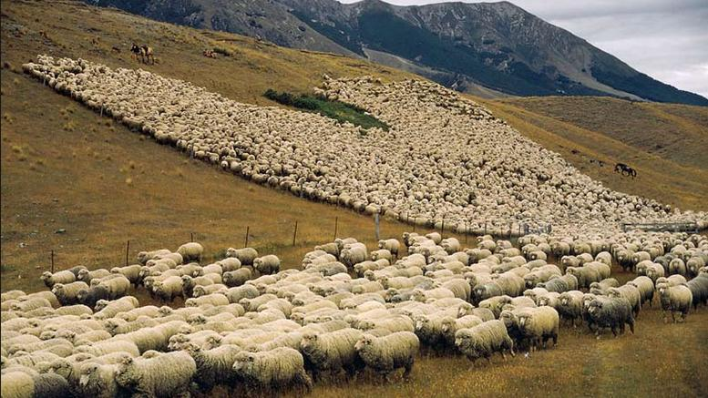

Slide 38
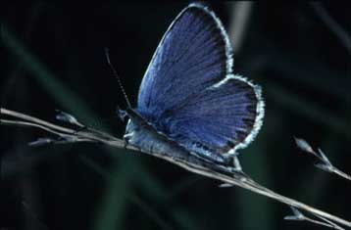

Slide 39
Γιατί Ελεύθεροι Πολιορκημένοι;
Ο οξύμωρος τίτλος
https://www.greek-language.gr/greekLang/modern_greek/tools/lexica/search.html?lq=%CE%BF%CE%BE%CF%85%CE%BC%CF%89%CF%81%CE%BF&sin=all
[Λεξικό Τριανταφυλλίδη]
οξύμωρος -η -ο [oksímoros] Ε5 : που είναι αντιφατικός, αντικρουόμενος. || (γραμμ.) Οξύμωρο σχήμα, λεκτικό σύνολο με αντιφατικές έννοιες που όμως εκφράζει κτ. αληθινό: H έκφραση “πάω αργά για να φτάσω γρήγορα” είναι οξύμωρο σχήμα.
[λόγ. < ελνστ. ὀξύμωρος]

Slide 40
Ο τ ί τ λ ο ς:
αντανακλά με απίστευτη ακρίβεια τις βασικές ιδέες, αρχές και αξίες που προβάλλονται στο περιεχόμενο των στίχων.
μπορεί εύκολα κανείς να διακρίνει το παιχνίδι με τις λέξεις, την αντίθεση που προκύπτει.
Η αντίφαση χαρακτηρίζει τους "ελεύθερους πολιορκημένους".

Slide 41
Συχνά,
συναντάμε να συγκρούεται η σωματική δύναμη του εχθρού
με την ψυχική δύναμη των πολιορκημένων,
η ομορφιά της φύσης, η οποία βρίσκεται στην καλύτερη στιγμή της
με την τραγική κατάσταση στην οποία βρίσκονται,
το μικρό μέγεθος του τόπου με το μεγαλείο της θυσίας κ.α.

Slide 42
Οι Μεσολογγίτες
βρίσκονταν υπό την ασφυκτική πολιορκία του εχθρού,
παρ' όλα αυτά κατάφεραν να φτάσουν στην ε λ ε υ θ ε ρ ί α.

Slide 43
Ελεύθεροι δεν έγιναν πολεμώντας τον εχθρό αλλά καταπολεμώντας άλλες δυνάμεις, πολύ πιο ισχυρές, οι οποίες πίεζαν τους πολιορκημένους από όλα τα επίπεδα.
Οι κάτοικοι στο Μεσολόγγι, μπορεί να πολιορκούνταν στο σώμα, στην επιφάνεια, να ήταν υποδουλωμένοι στον εχθρό αλλά η ψυχή τους, το πνεύμα τους ήταν ελεύθερο, απαλλαγμένο από κάθε είδους πολιορκία.
Ο ποιητής πιστεύει στην αιωνιότητα της ψυχής. Εκείνη των πολιορκημένων θα είναι πάντα ελεύθερη χάρη στις μεγάλες θυσίες τους.
Οι πολιορκημένοι, προκειμένου να κατακτήσουν την ηθική, ατομική, εσωτερική ελευθερία τους, δε δίστασαν να αντιμετωπίσουν το θάνατο κατάματα.
Θυσίασαν το σώμα τους, τις αισθήσεις τους, τις όμορφες αναμνήσεις τους στον τόπο αυτό.
Αντάλλαξαν την ίδια τους τη ζωή με την απελευθέρωσή τους.

Slide 44
Γι' αυτό και ο ποιητής τούς ονομάζει ε λ ε ύ θ ε ρ ο υ ς πολιορκημένους
(παιχνίδι με τις λέξεις):
αναγνωρίζοντας τη θυσία τους,
διακρίνοντας τη σωματική από την ηθική ελευθερία.

Slide 45
ΔΗΜΙΟΥΡΓΙΚΗ ΓΡΑΦΗ ΔΡΑΣΤΗΡΙΟΤΗΤΑ 1 Ο Μεσολογγίτης παρουσιάζεται απελπισμένος, καθώς δεν μπορεί να σηκώσει το όπλο του κι ο Αγαρηνός το ξέρει… Διαβάστε τη σκέψη του και αποδώστε τη αναλυτικά σε ένα κείμενο 100 λέξεων.

Slide 46
ΔΗΜΙΟΥΡΓΙΚΗ ΓΡΑΦΗ ΔΡΑΣΤΗΡΙΟΤΗΤΑ 2 Ελεύθεροι Πολιορκημένοι, ένα οξύμωρο σχήμα που αποδίδει άριστα την αγωνιστικότητα και τον δυναμισμό των Μεσολογγιτών. Αποδώστε τον ηρωισμό τους με τρία δικά σας οξύμωρα: α/………………………………………………………………… β/………………………………………………………………… γ/…………………………………………………………………

Slide 47
ΔΗΜΙΟΥΡΓΙΚΗ ΓΡΑΦΗ ΔΡΑΣΤΗΡΙΟΤΗΤΑ 3 Δημιουργήστε την ακροστιχίδα της Εξόδου: Ε ---------------------------------------------- Ξ ---------------------------------------------- Ο ---------------------------------------------- Δ ---------------------------------------------- Ο ---------------------------------------------- Σ ----------------------------------------------

